Slide 1

人力资源AI大赛
——探讨AI在HR领域的应用
2025年4月

Slide 2
目录
一、HR 希望AI工具支持的工作场景
二、HR 希望AI工具解决哪些问题
三、HR AI工具规划的方向

Slide 3
HR通过选、用、育、留、离环节有效串联，实现员工的全生命周期管理，以促进员工与企业的共同发展
“选”
员工旅程
找工作并了解岗位
面试
Offer洽谈
办理入职及报到
入职第1个月
（了解海信）
入职后2个月
（进入工作状态）
HR场景
招聘通知
面试
发Offer
入职前准备
入职(当天)
融入
“用”
员工旅程
…
理解并接收绩效方案
制定个人绩效目标
接受个人绩效评价结果
理解并接受薪酬激励方案
薪酬福利结果
沟通
获得薪酬福利
HR场景
…
制定基本绩效政策
细化绩效方案
确认组织绩效目标
确定个人绩效目标
组织个人绩效评价
个人绩效反馈与面谈
制定薪酬体系方案
制定薪酬激励方案
实施薪酬激励方案
核算并发放
“育”
员工旅程
…
明确个人发展方向
规划学习发展路径及方法
开展学习与提升
评估学习与成长效果
HR场景
…
识别发展目标（人才盘点、绩效辅导与评价）
制定发展方案（学习计划、导师辅导、轮岗、关键经历）
实施培养方案
提供专业能力认证、绩效评价、导师反馈
“留”、 “离”
员工旅程
…
调岗
离职与保持联系
HR场景
…
人才流动
离职、退休与保温

Slide 4











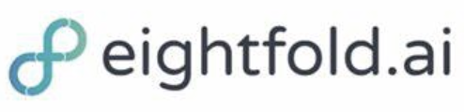












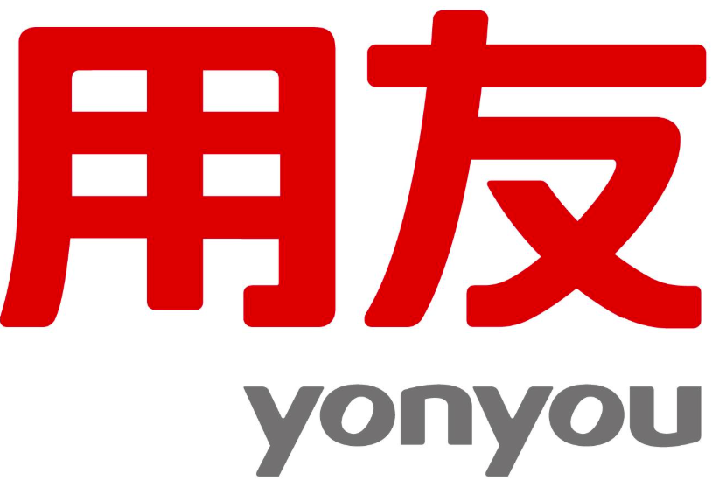




AI技术正重塑HR的选、用、育、留、离全链条，从智能筛选简历到离职预测分析，数据驱动决策让人才管理更精准、高效
选
用
育
留
HR AI 工具国外市场概览：产品已相对丰富及成熟，玩家主要包括聚焦某一细分领域的科技类创业公司及Workday/IBM/领英等大厂商/平台
Glint AI
Pymetrics
HiredScore
Intelligent Payroll Chatbot
McLean Assistant
Peakon
AI Workforce
HR AI 工具国内市场概览：整体仍处于发展中，招聘类及办公服务类产品较多，部分领域产品较少/存在空白
AI 易面
小e
Epower
EVA
iTalentX 8.0
AIHR
iBuilder

Slide 5
整体来看，HR希望应用AI技术解决如下五大类问题
人才供需错配：业务需求与人才储备动态失衡
组织结构僵化：部门协同低效，难适配战略变化
继任者断层：核心岗位梯队缺乏数据化继任规划
战略型
决策型
风险型
体验型
效率型
咨询响应低效：高频问题依赖人工，员工体验割裂
成长路径同质化：职业发展缺乏个性化适配
入职融入缓慢：新员工适应周期长，无智能引导支持
简历筛选耗时：海量简历需人工逐份匹配岗位要求，效率低下
重复性事务堆积：入职手续、考勤统计等事务性工作占用大量时间
数据录入繁琐：员工档案更新、薪酬调整依赖人工操作，易出错
合规漏洞频现：劳动法规复杂，合同条款、考勤记录易疏漏
劳动纠纷隐患：员工投诉处理不及时，演变为法律风险
离职风险盲区：员工流失前缺乏预警，被动应对离职潮
人才数据孤岛：招聘、绩效、培训数据分散，难形成完整人才画像
绩效评估主观性：传统评估依赖管理者经验，缺乏客观数据支撑
能力缺口模糊：员工技能与业务需求脱节，难量化差距
Notes:
AI主要帮助HR解决五类核心问题：效率型（自动化简历筛选、智能排班）、数据型（人才画像建模、绩效归因分析）、风险型（离职预警、合规监测）、体验型（智能问答机器人、个性化成长路径），以及战略型（人才供应链优化、组织能力诊断）。

Slide 6
结合HR场景、五类核心问题及HR领域AI应用趋势及技术成熟度的综合分析，此次大赛将划分为以下 5个核心赛道 + 1个特别赛道
1
2
3
核心赛道
智能人才吸引与获取
Intelligent Talent Acquisition
核心赛道
员工发展与效能提升
Employee Development
& Performance Enhancement
核心赛道
员工服务与与体验优化
HR Operations & Employee
Experience Optimization
6
5
4
特别赛道
HR场景创新应用
Innovative HR
Scenario Application
核心赛道
合规、道德与未来工作模式探索
Compliance, Ethics
& Future of Work Exploration
核心赛道
组织决策与人力分析
Organizational Decision
& People Analytics

Slide 7
赛道一：智能人才吸引与获取
聚焦： 利用AI技术优化从人才寻源、筛选、评估、面试到入职的全链路招聘流程。
核心问题：以效率型、体验型及风险型问题为主
以员工社会招聘全流程为例：
效率型
员工旅程
找工作
并了解岗位
面试
Offer
洽谈
办理入职及报到
入职第1个月
（了解企业）
入职后2个月
（进入工作状态）
体验型
人才供需波动大：如何把握人才供需波动规律，合理规划及早干预？
简历筛选效率低：如何从海量简历中快速识别与岗位胜任力模型高度契合的候选人？
人才难涌现：如何突破被动招聘局限，掌握动态人才能力现状，及时锁定高潜人才
HR的
关键活动
响应不及时：如何实现全流程个性化互动？
新人难融入：如何根据新员工背景/岗位差异自动生成千人千面的融入方案？
候选人流失：如何预判候选人流失风险并主动维系关系？
留存风险：如何提前预判新员工留存风险？
确认人才需求计划
筛选
简历
终面面试
Offer细节沟通
开展背景调查
提供入职引导
组织业务培训
跟进试用期谈话
基于简历再次开展需求沟通
Offer信息
背调结果
入职通知
开展入职培训
培训结果
1.确认招聘需求是否符合计划
2.根据计划开发/选择人才供应渠道
明确招聘岗位及人才要求
面试结果信息
安排入职体检
试用期谈话记录
根据岗位、人才标准选拔初面人才
匹配员工导师
收集试用期评价
开展需求沟通
确认录用名单
正式发放offer
体检结果
发放入职礼包
导师名单
开发/确定人才供应渠道
发送入职通知
收集试用期工作目标
初次沟通/面试
Offer
签署劳动合同
试用期目标信息
试用期评价信息
Offer保温
输出个人及Offer信息
风险型
基于职位需求收集简历
发送试用期转正通知
明确人才供应渠道
Offer保温结果
收集员工信息
收集面试及offer洽谈体验反馈
转正通知
发布职位需求
企业品牌的宣扬支撑更多简历收集
收集入职体验反馈
收集试用期体验反馈
宣传企业文化和品牌
核心问题环节
Notes:
1、理解场景下HR工作是如何开展的

Slide 8
赛道二：员工发展与效能提升
聚焦：应用AI促进绩效管理、组织效能提升、梯队建设、员工职业规划与技能提升。
核心问题：以战略型、效率型、体验型问题为主
战略、效率型
绩效管理滞后、低效：
传统绩效评估依赖人工汇总和主观判断，效率低、滞后性强且易存在偏差
高潜人才与继任者的误判：传统评估依赖主观判断或单一绩效数据，导致高潜人才及继任者的误判或漏判，且缺乏长期追踪机制
梯队建设的僵化：梯队规划僵化，无法快速响应业务变化（如新业务线扩张需紧急调配人才）
员工培养与业务脱节：传统培训计划依赖“一刀切”模式，员工技能提升与业务需求脱节，缺乏前瞻性导致资源浪费
员工发展路径模糊、流动不畅：员工职业发展路径僵化，缺乏与公司战略联动的成长方向，内部机会匹配依赖人工推荐，内部人才流动不畅
绩效管理阶段为例：
​目标设定与分解
计划制定与实施
过程监控与数据采集
绩效考核与等级评定
反馈沟通与申诉处理
结果应用与改进
战略型
！战略传导失真 企业“目标与战略脱节”，缺乏有效解码工具，员工仅关注短期任务
！​数据孤岛与反馈滞后 业务数据与考核数据割裂，人工采集数据导致大量时间耗费在信息整理，问题发现滞后
！评估主观偏差严重 过度依赖主观判断，考核标准模糊，管理者易受近因效应、光环效应影响
！流程设计与员工认知错位 员工认为考核是“秋后算账”“形式主义”，很多企业的绩效考核难以有效激发员工，为企业带来业绩提升
体验型
Notes:
挖掘用户痛点

Slide 9
赛道三：员工服务与体验优化
聚焦：通过AI自动化和智能化提升HR的员工日常服务效率，改善员工服务体验。
核心问题：以效率型、体验型问题为主
以重复性人资事务为例：通常这类工作规则明确、流程固定、操作高频，但约占HR日常工作量的70%
效率型
员工政策答疑与咨询
​高频事务：解答绩效核算规则、加班费计算方式、休假政策（如婚假/育儿假天数）、入职/离职手续流程等基础问题
痛点：员工手册或制度文件虽已明确规则，但员工仍依赖人工咨询，导致HR每日重复解答相同问题
考勤与薪酬核算
重复操作：考勤数据核对（如打卡记录异常处理、加班时长统计）、薪资计算（含社保公积金代缴、个税核算）、薪酬单生成与发放核对
入离职手续办理
流程性事务：新员工入职：合同签署、档案录入、系统账号开通、培训安排；员工离职：离职申请审批、工作交接清单生成、社保停缴办理
痛点：跨系统操作繁琐（如同步ERP、OA系统数据）
痛点：人工处理易出错，需反复校验数据一致性
制度培训与文档管理
重复性任务：组织新员工入职培训、更新政策后的全员宣贯；人事档案分类归档、电子文档版本更新与权限管理
痛点：培训内容重复率高，档案检索效率低
休假与福利申请审批
标准化流程：审核休假申请（病假、年假等）并同步考勤系统；处理员工福利申领（如体检报销、节日礼品发放）
痛点：审批规则固定但需人工逐条核对
招聘流程执行
​​​机械性操作：简历筛选与关键词匹配、自动发送面试邀约邮件或短信、候选人信息录入人才库
痛点：海量简历处理耗时，重复沟通成本高
重复性人资事务的耗时、低价值：
日常事务如考勤统计、薪酬核算、入职/离职流程、社保公积金申报等重复性工作耗时且易错
人事档案与劳动合同管理效率低、易出错：纸质档案易丢失、电子文档检索低效，合同审查与履约监控依赖人工
跨系统数据孤岛与协同低效：HR系统与业务系统（如ERP、CRM）数据割裂，获取数据协同成本高
员工服务的差异化诉求难满足：员工需求多样化（如培训需求、福利咨询等），传统的标准化服务适配度低答非所问，且响应方式及及时性难以满足体验期待
体验型
Notes:
举出实际的案例及真实准确的数据论证说明，通过AI帮助HR解决重复性人资事务的必要性

Slide 10
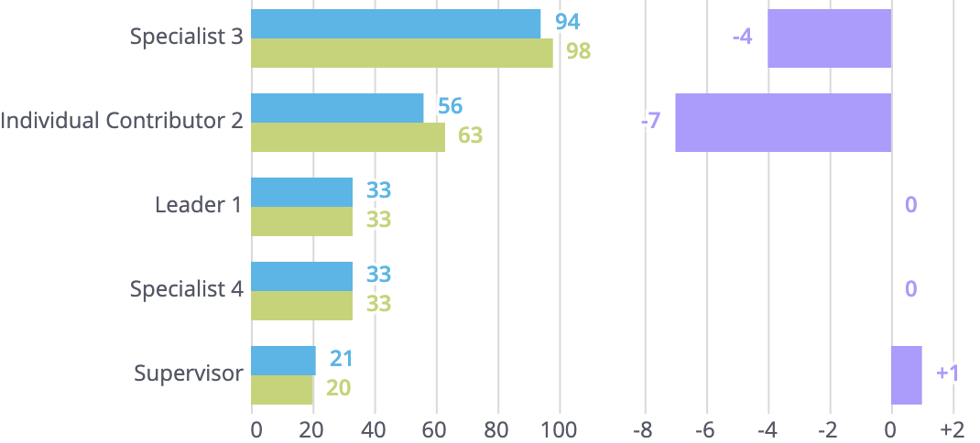
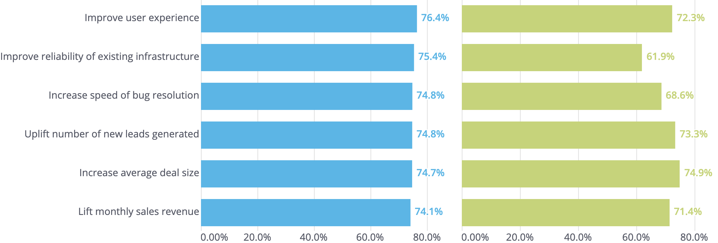
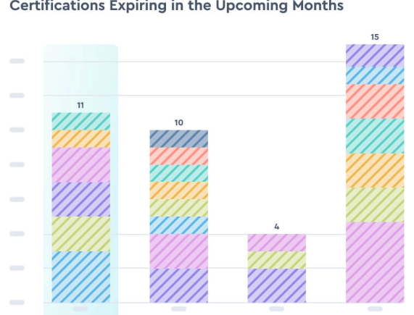
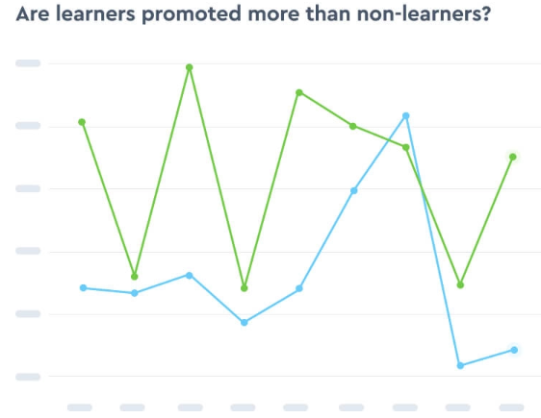
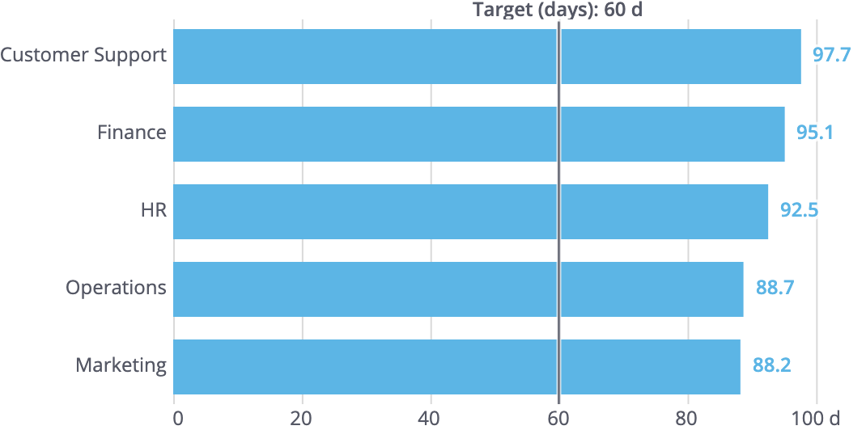
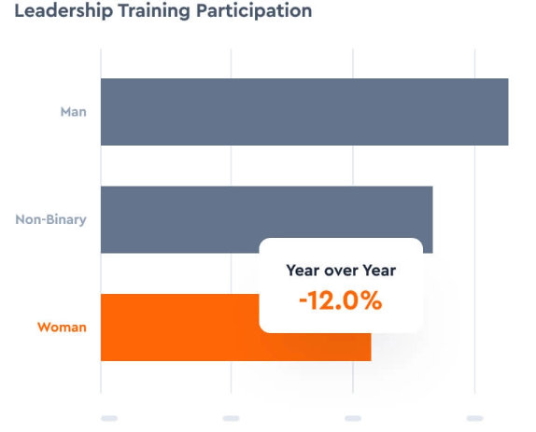
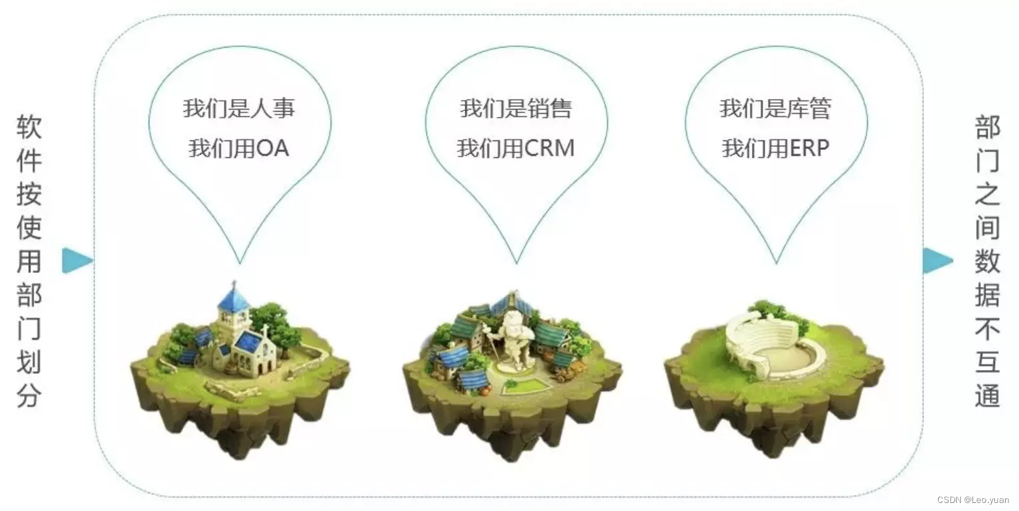
赛道四：组织决策与人力分析
聚焦： 利用AI深度挖掘人力资源数据价值，为组织战略和管理决策提供数据支持
核心问题：以战略型、决策型问题为主
决策型
示例：未结招聘需求及空岗总结
示例：管理者及团队绩效分析
示例：资格证到期情况统计
分析缺乏诊断性和预测性洞察：分析停留在描述性统计（如离职率报表），缺乏诊断性和预测性洞察
HR团队缺乏数据科学技能，依赖IT或外部团队，分析周期长；
传统BI工具仅能呈现“发生了什么”，无法回答“为什么”和“应该怎么做”
示例：学习活动与晋升情况分析
数据与业务脱节：分析成果被搁置，无法驱动实际行动
HR数据分析报告过于通用（如“员工满意度下降5%”），缺乏业务场景关联
业务部门对HR数据信任度低，认为“不接地气”
示例：招聘用时分析
示例：高管培训参与情况对比
效率型
人力资源数据分散：数据分析碎片化，无法有效支持组织与人才决策
HR数据分散在招聘系统、绩效系统、考勤系统、ERP等多个平台，格式不统一，缺乏有效整合
数据质量低，决策依据不足：预测模型失准（如离职风险误判），决策依据可靠性低
人工录入错误、数据更新滞后（如员工技能信息未及时维护）导致“脏数据”;
主观性数据（如360度评价）缺乏量化标准，难以用于建模分析

Slide 11

赛道五：合规、道德与未来工作模式探索
聚焦： 应对数据隐私、算法公平性等合规挑战，并探索AI在多元化工作模式下的创新应用
核心问题：以风险型问题为主
风险型
多元化的用工风险：随着多元化的工作模式的普涌现，为企业人力资源管理模式带来了前所未有的风险及复杂性。企业需要积极构建灵活的、个性化的人力资源管理模式
合规要求严格：随着法律法规的日益完善和监管力度的不断加强，人力资源管理的各个环节都面临着更加严格的合规要求
灵活用工模式
外包用工管理
海外用工管理
高精尖人才合作
零工
市场外包服务提供商众多，资质参差不齐，企业很难全面了解其真实的业务能力、信誉状况和服务质量
企业与外包商之间的目标和利益可能存在差异，在工作执行过程中，容易出现理解偏差、信息传递不畅等问题
不同国家和地区的劳动法律法规存在显著差异，包括劳动合同签订、薪酬福利设定到劳动纠纷的处理等
不同国家的文化背景、价值观和工作习惯各不同，易导致沟通障碍、团队协作困难等问题
人才通常具有较强的自主性和独特的工作方式，传统的管理模式可能无法满足他们的需求
企业需要建立更加灵活、宽松的管理机制，给予足够的自主权和创新空间，并确保他们与团队的有效融合，实现知识共享和协同创新。
零工雇佣关系的灵活性和松散性，这使得劳动关系的界定变得极为复杂
零工劳动者通常具有较高的流动性，更关注短期的经济回报和工作的灵活性，工作成果和贡献往往难以用单一的标准进行衡量

Slide 12
赛道六：HR场景创新应用
聚焦：针对特定人群、特定业务场景、新兴HR场景提出的创新AI解决方案
特定人群
特定业务场景
新兴HR场景
高风险岗位从业者
生态合作方
…
投、并购业务场景
业务剥离
…
AI伦理治理体系
…

Slide 13
5+1赛道聚焦及核心问题总览
核心赛道
智能人才吸引与获取
(Intelligent Talent Acquisition)
员工发展与效能提升
(Employee Development
& Performance Enhancement)
员工服务与体验优化
(HR Operations & Employee
Experience Optimization)
组织决策与人力分析
(Organizational Decision
& People Analytics)
合规、道德与未来工作模式探索
(Compliance, Ethics
& Future of Work Exploration)
聚焦：利用AI技术优化从人才寻源、筛选、评估、面试到入职的全链路招聘流程。
核心问题：
人才供需波动大
简历筛选效率低
人才难涌现
响应不及时
新人难融入
候选人流失
留存风险
聚焦：应用AI促进绩效管理、组织效能提升、梯队建设、员工职业规划与技能提升。
核心问题：
绩效管理滞后、低效
高潜人才与继任者的误判
梯队建设的僵化
员工培养与业务脱节
员工发展路径模糊、流动不畅
聚焦：通过AI自动化和智能化提升HR的员工日常服务效率，改善员工服务体验。
核心问题：
重复性人资事务的耗时、低价值
人事档案与劳动合同管理效率低、易出错
跨系统数据孤岛与协同低效
员工服务的差异化诉求难满足
聚焦：利用AI深度挖掘人力资源数据价值，为组织战略和管理决策提供数据支持。
核心问题：
分析缺乏诊断性和预测性洞察
数据与业务脱节
人力资源数据分散
数据质量差，决策依据不足
聚焦：应对数据隐私、算法公平性等合规挑战，并探索AI在多元化工作模式下的创新应用。
核心问题：
多元化的用工风险
合规要求严格
聚焦：针对特定人群、特定业务场景、新兴HR场景提出的创新AI解决方案。
核心场景： 满足特定人群、特定业务场景、新兴HR场景等
HR场景创新应用
(Innovative HR
Scenario Application)
特别赛道
Notes:
管理者：业务价值高、
执行者SSC：简化节点 提效

Slide 14
HR AI工具规划的方向
目标客户
产品功能
产品交付
HR及管理者
中小型企业为主
聚焦、精简
轻、快
快速、高效解决中小企业人力资源管理痛点
普遍存在人力资源管理投入不足、缺乏专业支持、制度/体系不健全等问题
聚焦高频、刚需业务场景，解决关键问题
简化非必要功能，降低用户学习成本，提升资源利用率
应用门槛低，可快速部署，实现敏捷交付
运维成本低，可通过自动化、智能化技术降低人工与资源消耗

Slide 15
5+1赛道聚焦及核心问题总览
杨博士沟通补充信息页
核心赛道
智能人才吸引与获取
(Intelligent Talent Acquisition)
员工发展与效能提升
(Employee Development
& Performance Enhancement)
员工服务与体验优化
(HR Operations & Employee
Experience Optimization)
组织决策与人力分析
(Organizational Decision
& People Analytics)
合规、道德与未来工作模式探索
(Compliance, Ethics
& Future of Work Exploration)
聚焦：利用AI技术优化从人才寻源、筛选、评估、面试到入职的全链路招聘流程。
核心问题：
人才供需波动大
简历筛选效率低
人才难涌现
响应不及时
新人难融入
候选人流失
留存风险
优先落地产品：智能人岗匹配、内推智能化、招聘数据分析与预测
聚焦：应用AI促进绩效管理、组织效能提升、梯队建设、员工职业规划与技能提升。
核心问题：
绩效管理滞后、低效
高潜人才与继任者的误判
梯队建设的僵化
员工培养与业务脱节
员工发展路径模糊、流动不畅
优先落地产品：智能绩效管理（目标设定、持续反馈、绩效预测）、 AI驱动的个性化学习平台、员工技能评估与差距分析、内部人才市场与智能职业路径规划
聚焦：通过AI自动化和智能化提升HR的员工日常服务效率，改善员工服务体验。
核心问题：
重复性人资事务的耗时、低价值
人事档案与劳动合同管理效率低、易出错
跨系统数据孤岛与协同低效
员工服务的差异化诉求难满足
聚焦：利用AI深度挖掘人力资源数据价值，为组织战略和管理决策提供数据支持。
核心问题：
分析缺乏诊断性和预测性洞察
数据与业务脱节
人力资源数据分散
数据质量差，决策依据不足
优先落地产品：AI提供职能分析、预测、解决建议（劳动力规划与预测、离职风险预测与干预、薪酬竞争力智能分析、组织网络分析、人才盘点与继任计划的数据支持、人力成本效益分析）
聚焦：应对数据隐私、算法公平性等合规挑战，并探索AI在多元化工作模式下的创新应用。
核心问题：
多元化的用工风险
合规要求严格
特别赛道
聚焦：针对特定人群、特定业务场景、新兴HR场景提出的创新AI解决方案。
核心场景： 满足特定人群、特定业务场景、新兴HR场景等
HR场景创新应用
(Innovative HR
Scenario Application)
标黄：为优先AI产品落地解决的问题
Notes:
管理者：业务价值高、
执行者SSC：简化节点 提效

